Slide 1
Terénní cvičení z ekonomické geografie
3. května 2023

Slide 2
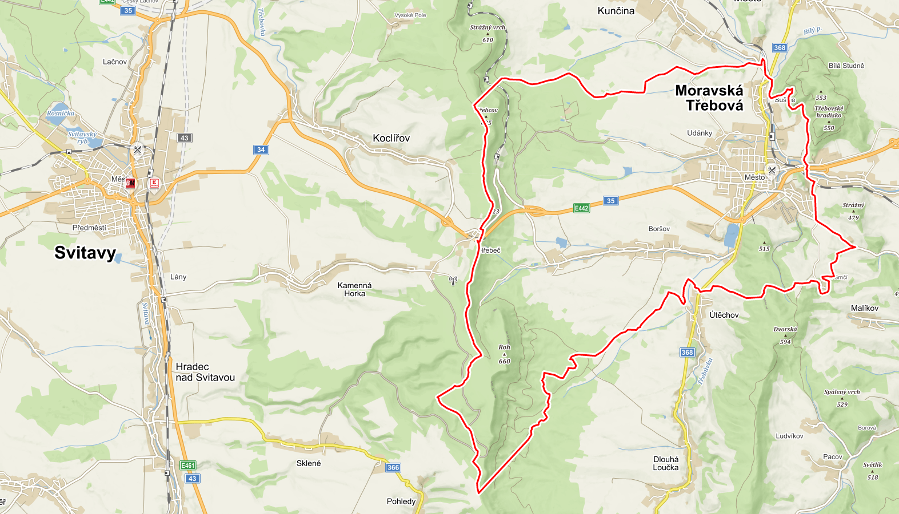
Termín
úterý 9. května 2023 až pátek 12. května 2023
vedoucí
doc. RNDr. Antonín Věžník, CSc.
RNDr. Ondřej Šerý, Ph.D.
Mgr. Ondřej Myšák
11 studentů
místo: město
Moravská Třebová
9 656 obyvatel
(k 1. 1. 2022)

Slide 3
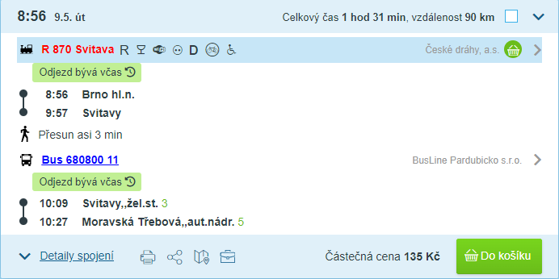
Doprava
odjezd
v úterý 9. května 2023 z Brna (8:56 hlavní nádraží)
možnost přistoupit kdekoliv cestou
oficiální začátek v 10:30 hod. na autobusovém nádraží v Moravské Třebové
na autobusovém nádraží proběhne školení o bezpečnosti na terénech doc. Věžníka
cestu si hradí studenti

Slide 4
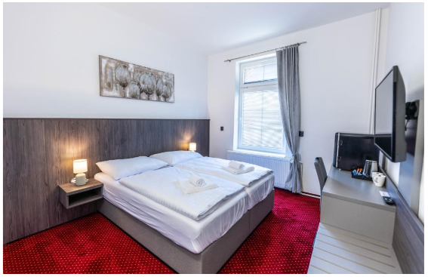
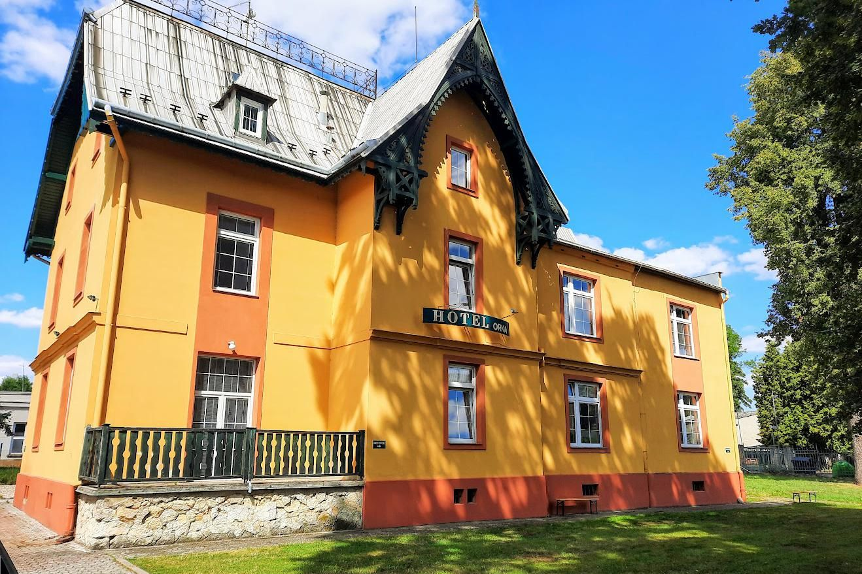
Ubytování
Hotel Orka
Lanškrounská 498/93, 571 01 Moravská Třebová
ne Hotel Třebovská (obojí má jednoho majitele)
https://www.hoteltrebovska.cz/cs/
bez stravování
do 15 min. chůze Potraviny Kubík a Billa
řada stravovacích zařízení
ubytování hradí Geografický ústav PřF MU
stravování si hradí studenti
možnost snídaní v penzionu
k dispozici wi-fi
společná kuchyň, rychlovarná konvice
minilednička
ručníky

Slide 5
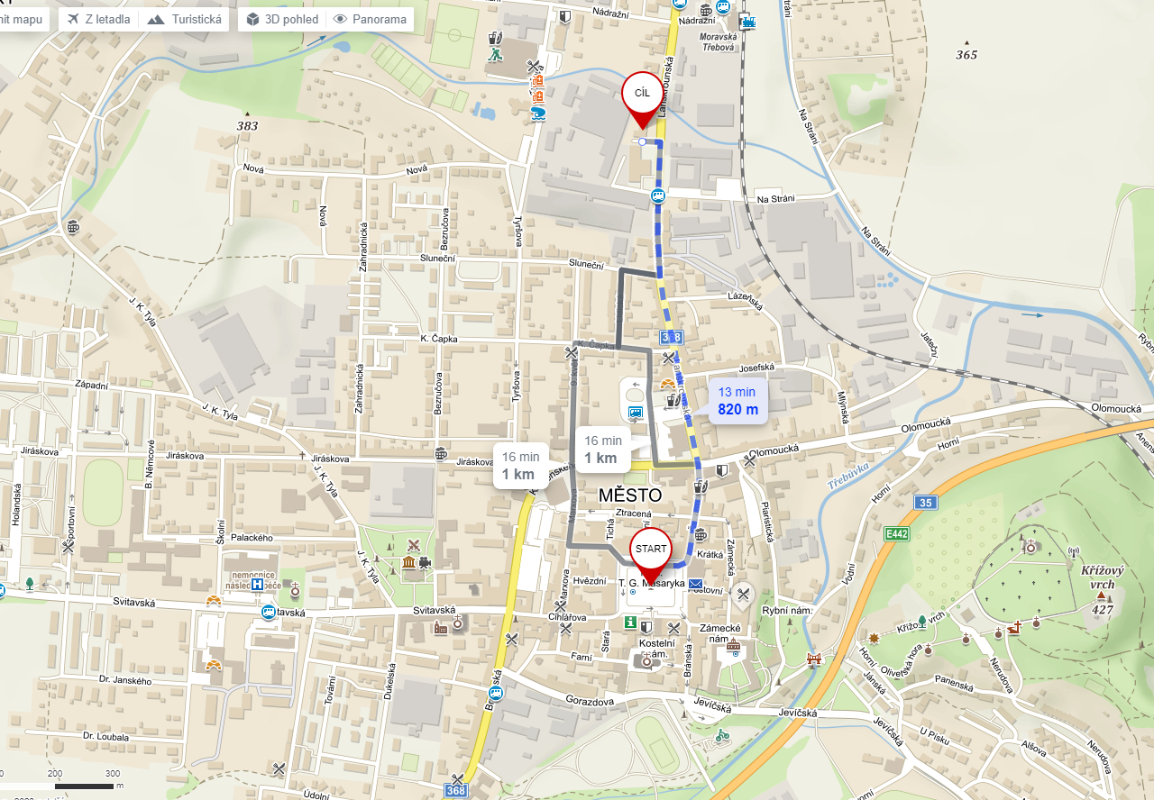
vlakové nádraží
naše ubytování
autobusové nádraží
Miltra
potraviny
kostel
náměstí s radnicí

Slide 6
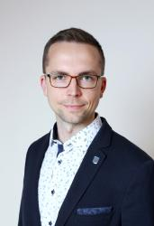
Program, út 9. 5. 2023
10:30 hod., oficiální začátek terénního cvičení
na autobusovém nádraží v Moravské Třebové
bezpečnost na terénech doc. Věžníka
11:00 až 12:00 hod., ubytování se
přesun na ubytování (Lanškrounská 498/93)
ideálně ubytování (pokoje pro studenty 4 / 3 / 2 / 2 lůžka), minimálně ponechání batohů
12:00 až 13:00 hod., pauza na oběd
13:00 až 14:30 hod., přivítání na radnici
místostarosta Mgr. Václav Dokoupil, absolvent SGRR 2017
přivítání na radnici (nám. T. G. Masaryka 32/29)
krátká prezentace o městě v zasedací místnosti
prohlídka radnice
cca 15:00 hod. a dále, poznávání města
prohlídka brownfieldu Miltra (ukázka rozvojového projektu)
prohlídka barokního kostela Nanebevzetí Panny Marie s věží
individuální poznávání města, možnost společné domluvy

Slide 7
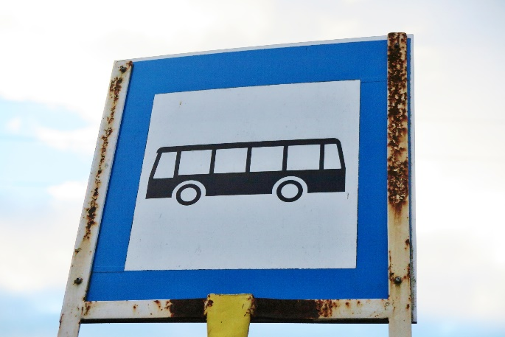
Program, st a čt 10. a 11. 5. 2023
inventarizace městského mobiliáře
stojany na kola, lavičky, zastávky BUS, odpadkové koše, vývěsky, výlepy
prostřednictvím mobilní aplikace Marushka Photo
student pořídí foto, které se se souřadnicemi automaticky zapíše do systému
potřeba chytrého mobilního telefonu s přístupem na internet
pokud by měl někdo problém s mobilními daty, ze strany města finanční kompenzace
případná kompenzace bude domluvena v průběhu terénního cvičení a vyplacena později formou DPP jednomu z vás (ten ji rozdělí „potřebným“)
proškolení studentů pracovníkem MěÚ Moravská Třebová
nejspíše ve středu 10. 5. ráno na radnici (teoreticky i úterý 9. 5.)
po městě se studenti pohybují ve dvojici (resp. dvojicích a jedné trojici)

Slide 8
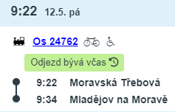
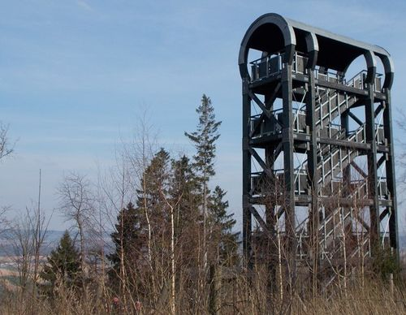
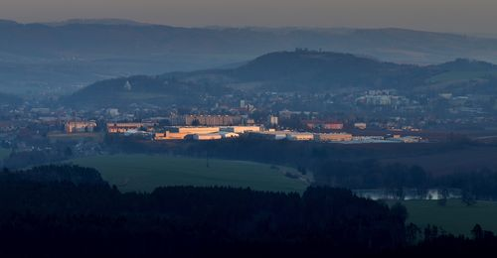
Program, pá 12. 5. 2023
dokončení inventarizace (pokud by ještě nebylo hotovo)
ale předpoklad, že to studenti za středu a čtvrtek zvládnou
návštěva Průmyslového muzea Mladějov
začátek v 10:00 hod.
turistika: Mladějov – Strážný vrch – Hřebeč
trasa 12,5 km, dle Map.cz cca 4 hodiny
batohy převeze OM
vzít si odpovídající obuv, příp. další náležitosti

Slide 9
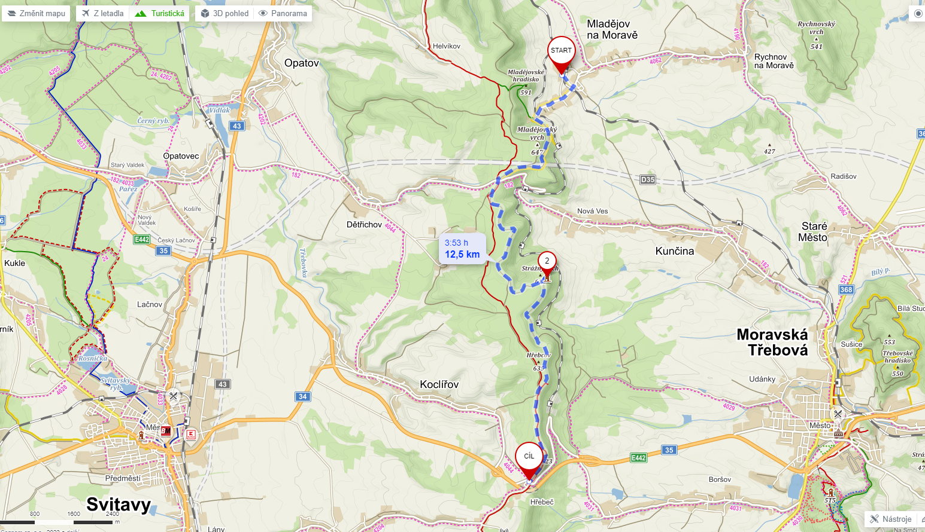

Slide 10
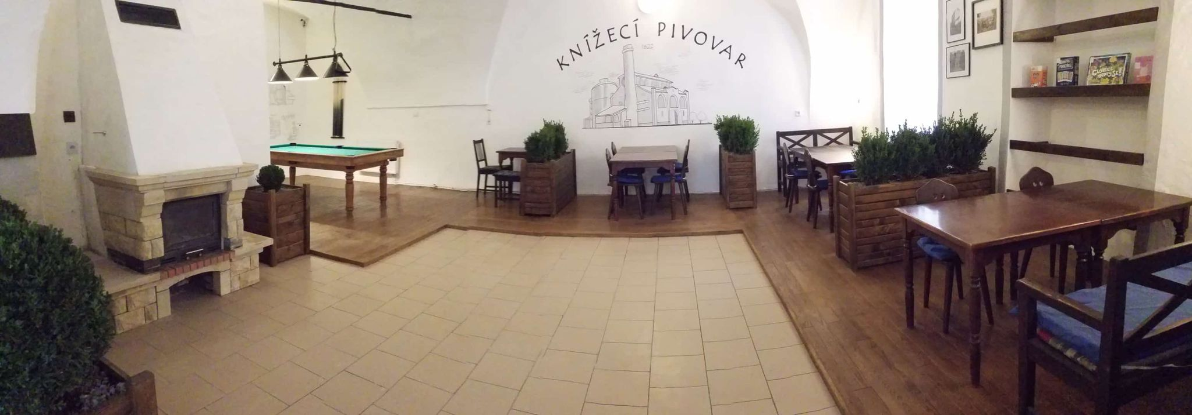
Doprovodný program
možnosti, bude se operativně přizpůsobovat
klasická expozice městského muzea + extra výstava Hitlerova dálnice
prohlídkové okruhy renesančního zámku (mučírna, věž, alchymistická laboratoř)
Křížový vrch, Kalvárie, Plačící Anna (možnost opékání špekáčků)
barokní kostel Nanebevzetí Panny Marie - s prohlídkou věže
rozhledna Pastýřka + přístřešek Peklo (možnost opékání špekáčků)
průmyslové muzeum Mladějov
prohlídka obnoveného zámeckého pivovaru
Hřebečské důlní stezky
Knížecí minipivovar Moravská Třebová
předběžně ve středu 10. 5. v 18:00 hod.
samozřejmě nepovinné

Slide 11
Návrat
návrat
v pátek 12. května 2023 bude terénní cvičení bude ukončeno buď v Moravské Třebové nebo po turistickém pochodu Mladějov – Hřebeč
čas dle situace, cca kolem 15:00 hod.
návrat do Brna není nutný
i zpáteční cestu si hradí studenti
Finance (shrnutí)
GÚ PřF MU: ubytování
MěÚ Moravská Třebová: případná finanční kompenzace za data
studenti: doprava do/z Moravské Třebové
vstupy (muzeum atd.)
stravování

Slide 12
Podmínky pro udělení zápočtu
zápočet, 2 kredity
1) účast na terénním cvičení
- v případě nemoci či jiného důvodu pro neúčast dejte zprávu
- v případě neúčasti (z jakéhokoliv důvodu) nelze zápočet udělit
aktivní zapojení se
případné další úkoly, které vyplynou v průběhu terénního cvičení
Kontakt v případě potřeby
Ondřej Šerý, mobil a mail: 775 970 359, ondrej.sery@mail.muni.cz

Slide 13
Dotazy

